Slide 1
嵌入式影像處理
電動車車牌辨識
成員: F109112117 方明瑞
F109112121 張詠翔
延长符

Slide 2
01
功能需求
OUTLINE
02
輸入輸出
03
Break down
04
流程圖
05
架構圖
06
排程規劃

Slide 3
功能需求
目的: 成功辨識 是否為電動車車牌
1.辨識形狀_長方形
2.辨識顏色_白/綠色
3.辨識字體_車牌內容

Slide 4
輸入輸出
色塊模組：
輸入：車牌框架。
輸出：白色/綠色。
電動車
車牌辨識
車牌框架模組：
輸入：汽機車圖檔
輸出：車牌框架顯示
車牌分割模組：
輸入：切割出車牌內容物。
輸出：knn分類結果。

Slide 5
分析
輸入影像
車牌框架
定位
分割車牌內容
車牌顏色(綠色)
抓出字首
是
否
為
電
動
車
ROI
邊緣檢測
hsv
knn
是否為矩形
字母、數字
是否為綠色
是否為E

Slide 6
breakdown
電動車 車牌辨識
車牌框架模組
車牌分割模組
色塊模組
二值化
/高斯特徵
hsv
knn

Slide 7
流程圖
輸入影像
webcam
車牌分割模組
是否為電動車
屬於電動車
yes
車牌框架模組
色塊模組
no
結束

Slide 8

架構圖
影像輸入
webcam
輸出結果

Slide 9
排程規劃
5/17~21 架設樹梅派環境
5/23~28 完成模組功能(二值化/高斯模型、色塊模組)
5/28~6/1 完成模組功能(車牌分割模組)
6/1~6/3 整合各項模組debug
6/3~6/11 進行功能測試、樹梅派運行
6/14~6/24 進行補充功能測試
6/25 期末Demo

Slide 10
分工
方明瑞 : 程式demo + 蒐集資料 + 簡報架構 + 樹梅派運行
張詠翔 : 程式demo + 蒐集資料 + 簡報架構

Slide 11
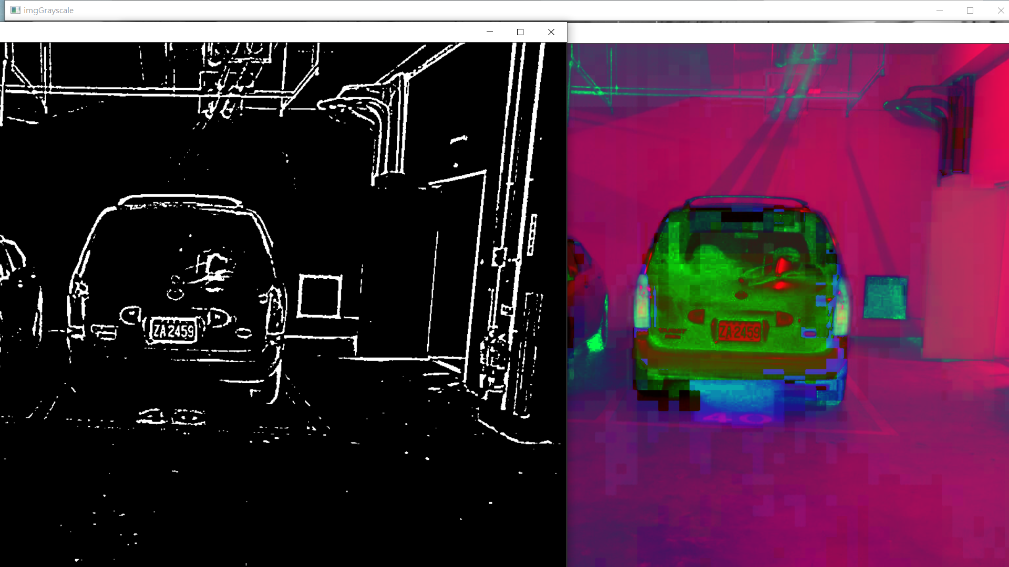
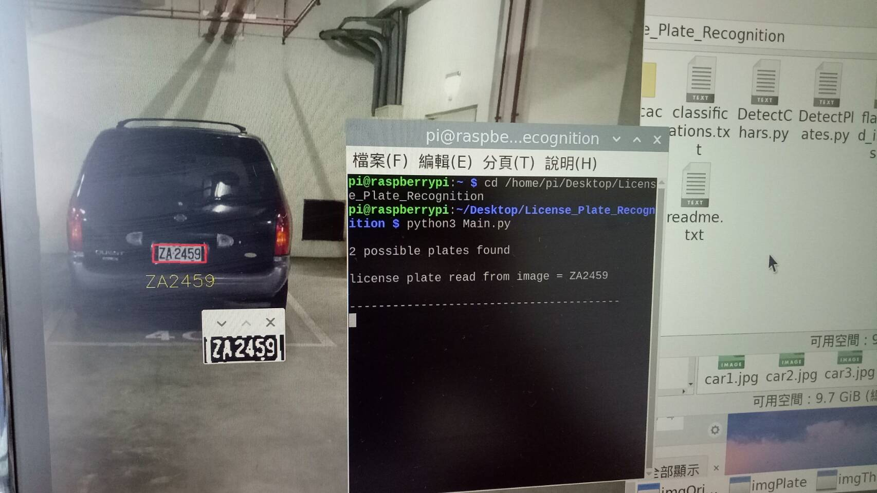
樹梅派demo

Slide 12
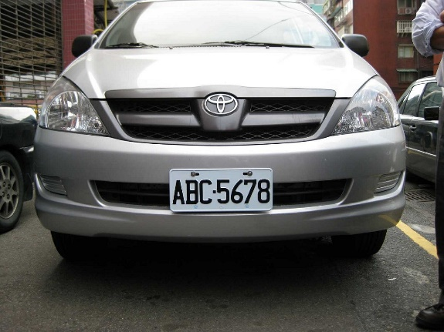
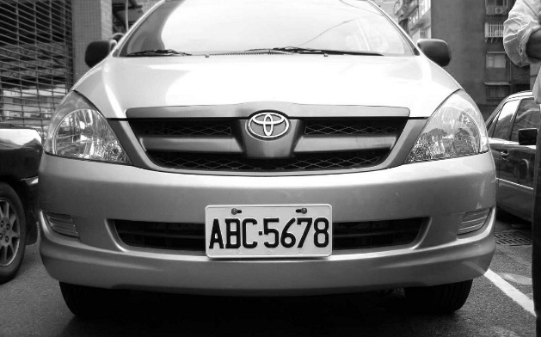
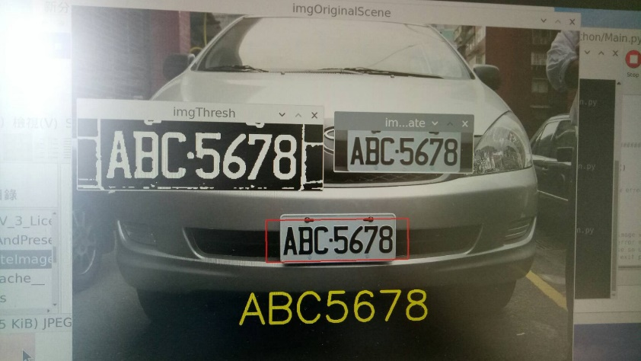
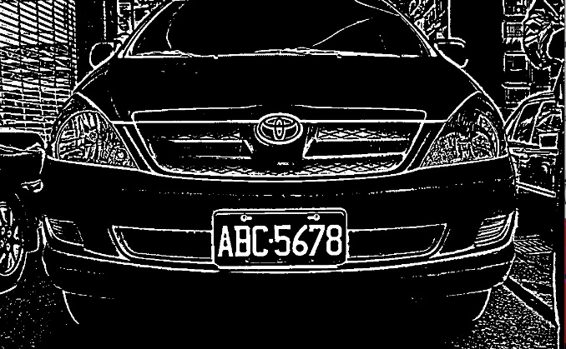
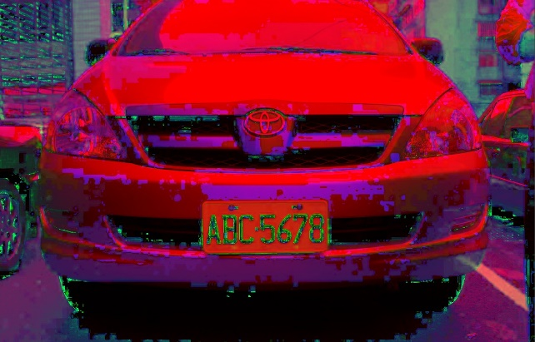

Slide 13
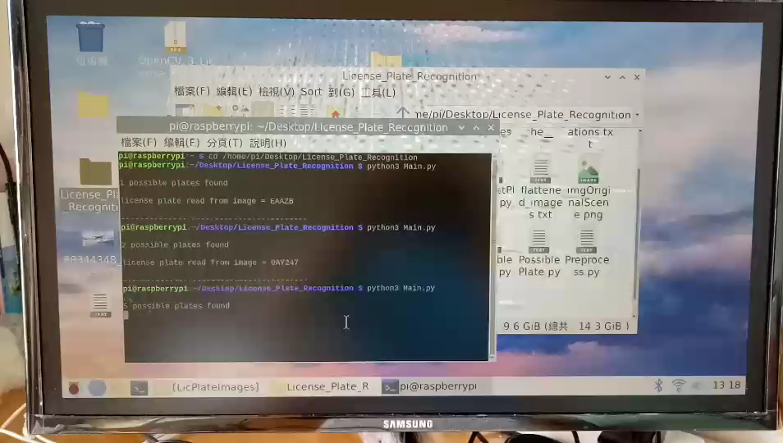

Slide 14
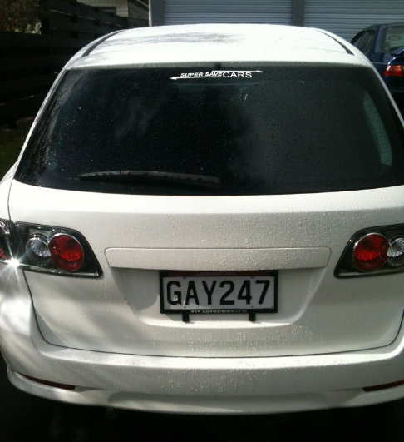
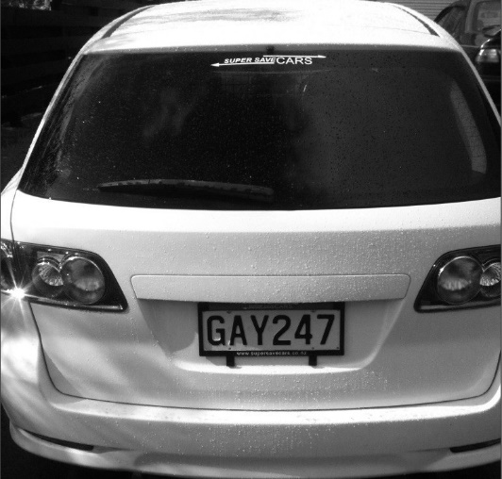
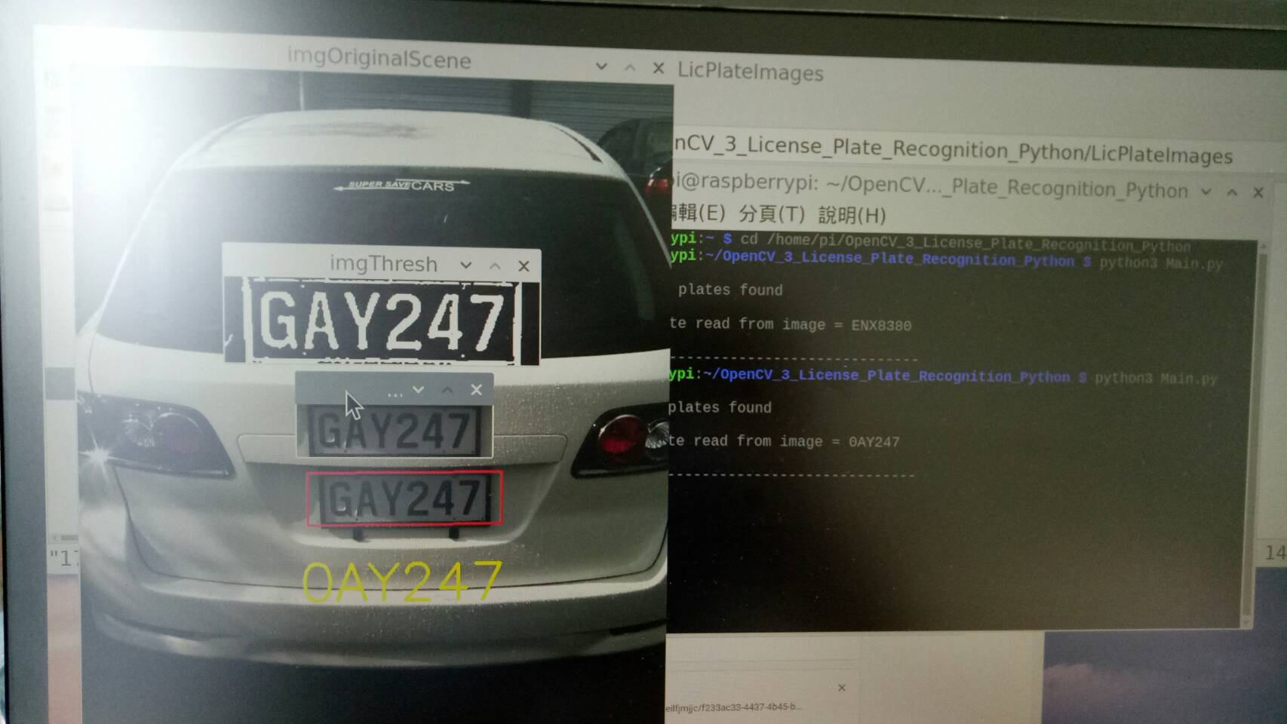
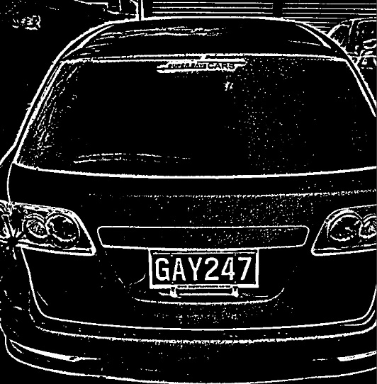
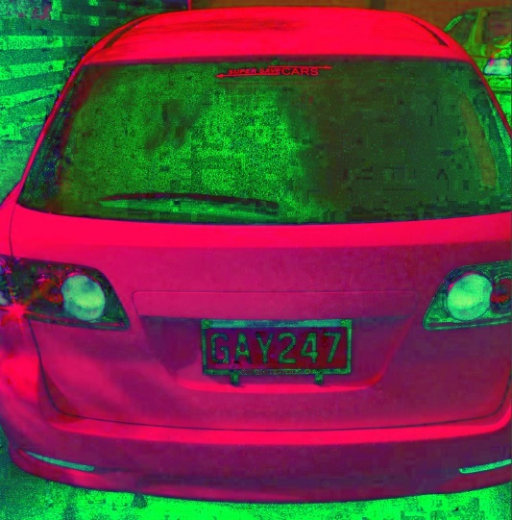

Slide 15
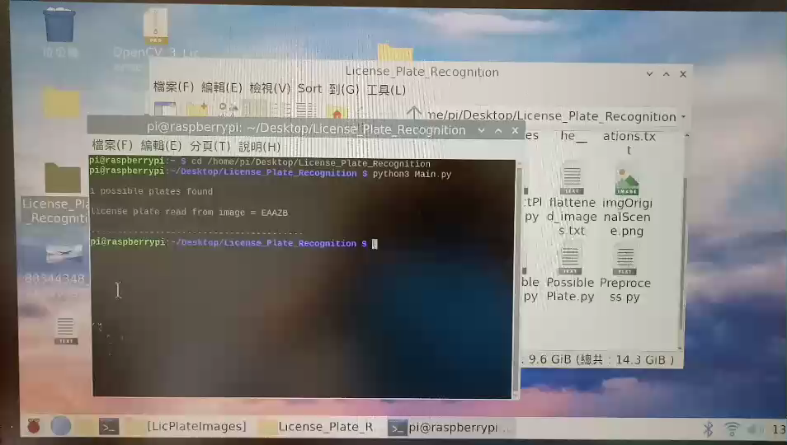

Slide 16
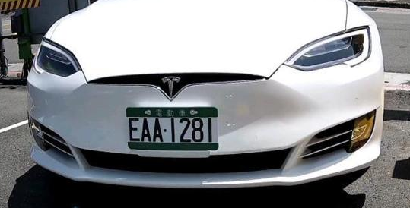
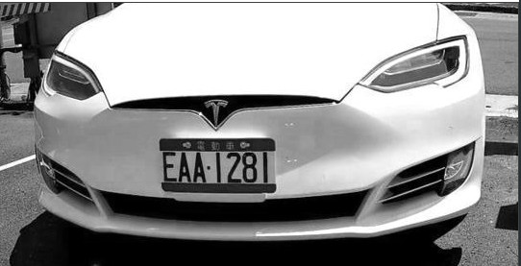
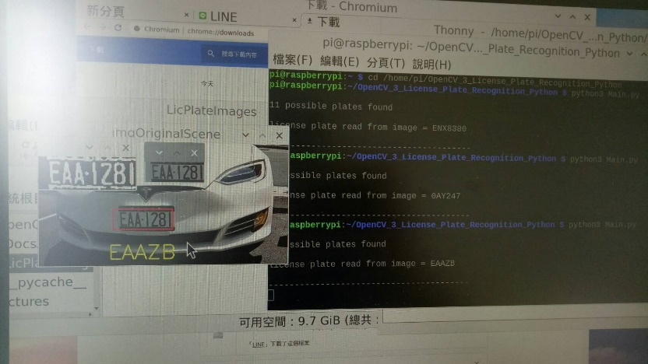
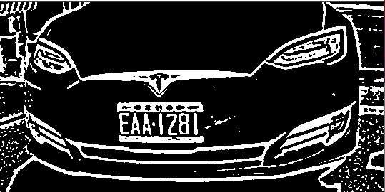
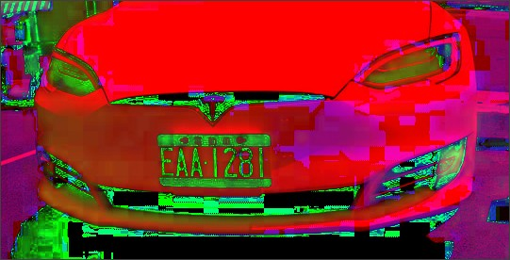

Slide 17
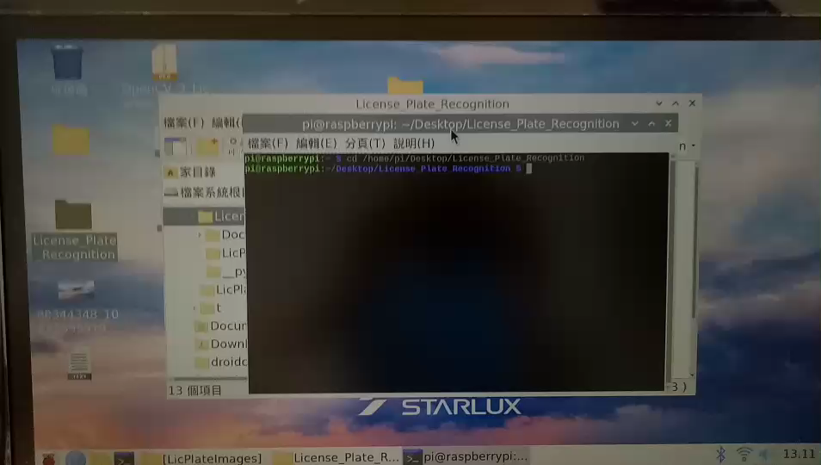

Slide 18
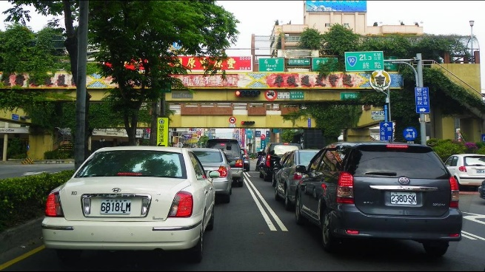
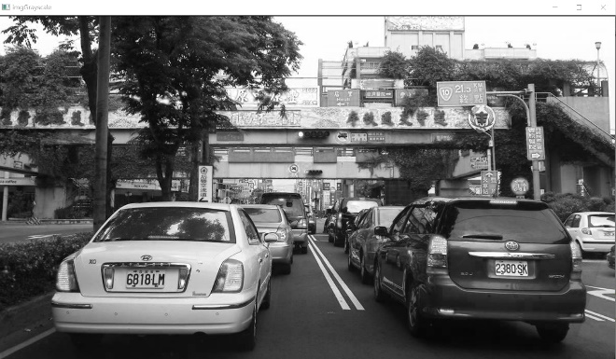
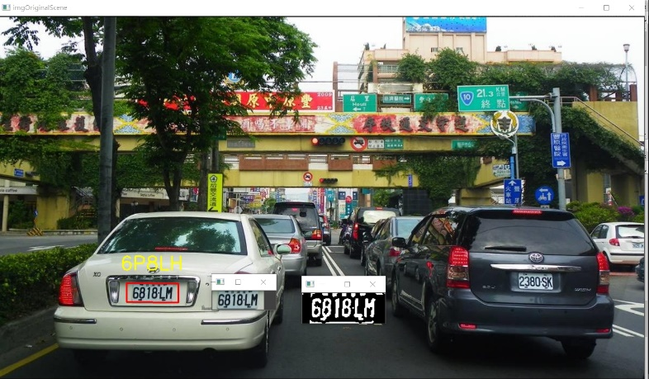
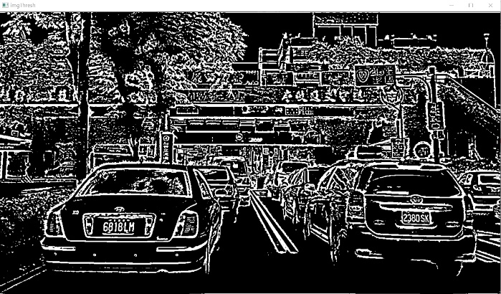
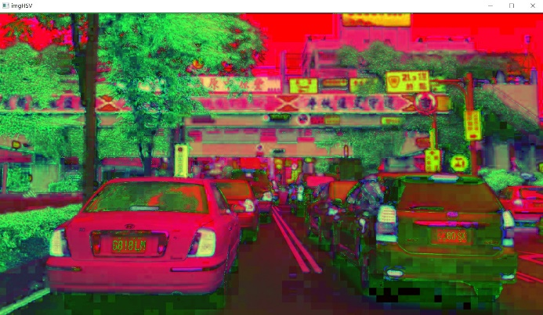

Slide 19
